Slide 1
Latihan 6
Teori Graf dan Tree.

Slide 2
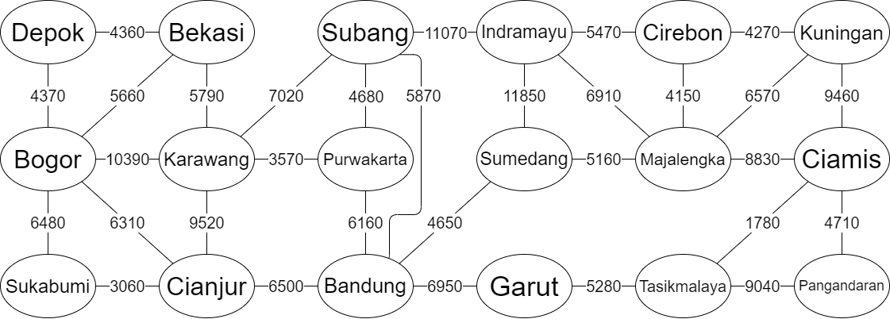
1. Dengan algorithm Dijkstra, bandingkan jarak yang perlu ditempuh
seseorang dari depok ke kuningan, dan dari subang ke
pangandaran, sertakan pula pseudocodenya.
Data from google map

Slide 3
1a. Depok ke Kuningan
Data from google map

Slide 4
1a. Depok ke Kuningan
4360(D)
Data from google map

Slide 5
1a. Depok ke Kuningan
4360(D)
4370(D)
Data from google map

Slide 6
1a. Depok ke Kuningan
4360(D)
4370(D)
10150(D, Be)
Data from google map

Slide 7
1a. Depok ke Kuningan
4360(D)
4370(D)
10150(D, Be)
10680(D, Bo)
Data from google map

Slide 8
1a. Depok ke Kuningan
4360(D)
4370(D)
10150(D, Be)
10850(D, Bo)
10680(D, Bo)
Data from google map

Slide 9
1a. Depok ke Kuningan
4360(D)
4370(D)
10150(D, Be)
13720(D, Be, Ka)
10850(D, Bo)
10680(D, Bo)
Data from google map

Slide 10
1a. Depok ke Kuningan
4360(D)
17170(D, Be, Ka)
4370(D)
10150(D, Be)
13720(D, Be, Ka)
10850(D, Bo)
10680(D, Bo)
Data from google map

Slide 11
1a. Depok ke Kuningan
4360(D)
17170(D, Be, Ka)
4370(D)
10150(D, Be)
13720(D, Be, Ka)
10850(D, Bo)
10680(D, Bo)
17180(D, Bo, Cia)
Data from google map

Slide 12
1a. Depok ke Kuningan
4360(D)
17170(D, Be, Ka)
4370(D)
10150(D, Be)
13720(D, Be, Ka)
21830(D, Bo, Cia, Ba)
10850(D, Bo)
10680(D, Bo)
17180(D, Bo, Cia)
Data from google map

Slide 13
1a. Depok ke Kuningan
4360(D)
17170(D, Be, Ka)
4370(D)
10150(D, Be)
13720(D, Be, Ka)
21830(D, Bo, Cia, Ba)
10850(D, Bo)
10680(D, Bo)
17180(D, Bo, Cia)
24130(D, Bo, Cia, Ba)
Data from google map

Slide 14
1a. Depok ke Kuningan
4360(D)
17170(D, Be, Ka)
4370(D)
10150(D, Be)
13720(D, Be, Ka)
21830(D, Bo, Cia, Ba)
26990(D, Bo, Cia, Ba, Sum)
10850(D, Bo)
10680(D, Bo)
17180(D, Bo, Cia)
24130(D, Bo, Cia, Ba)
Data from google map

Slide 15
1a. Depok ke Kuningan
28240(D, Be, Ka, Sub)
4360(D)
17170(D, Be, Ka)
4370(D)
10150(D, Be)
13720(D, Be, Ka)
21830(D, Bo, Cia, Ba)
26990(D, Bo, Cia, Ba, Sum)
10850(D, Bo)
10680(D, Bo)
17180(D, Bo, Cia)
24130(D, Bo, Cia, Ba)
Data from google map

Slide 16
1a. Depok ke Kuningan
28240(D, Be, Ka, Sub)
4360(D)
17170(D, Be, Ka)
4370(D)
10150(D, Be)
13720(D, Be, Ka)
21830(D, Bo, Cia, Ba)
26990(D, Bo, Cia, Ba, Sum)
17180(D, Bo, Cia)
24130(D, Bo, Cia, Ba)
29410(D, Bo, Cia, Ba, G)
10850(D, Bo)
10680(D, Bo)
Data from google map

Slide 17
1a. Depok ke Kuningan
28240(D, Be, Ka, Sub)
30270(D, Bo, Cia, Ba, Sum, M)
4360(D)
17170(D, Be, Ka)
4370(D)
10150(D, Be)
13720(D, Be, Ka)
21830(D, Bo, Cia, Ba)
26990(D, Bo, Cia, Ba, Sum)
17180(D, Bo, Cia)
24130(D, Bo, Cia, Ba)
29410(D, Bo, Cia, Ba, G)
10850(D, Bo)
10680(D, Bo)
Data from google map

Slide 18
1a. Depok ke Kuningan
28240(D, Be, Ka, Sub)
30270(D, Bo, Cia, Ba, Sum, M)
4360(D)
17170(D, Be, Ka)
4370(D)
10150(D, Be)
13720(D, Be, Ka)
21830(D, Bo, Cia, Ba)
26990(D, Bo, Cia, Ba, Sum)
31190(D, Bo, Cia, Ba, G, T)
17180(D, Bo, Cia)
24130(D, Bo, Cia, Ba)
29410(D, Bo, Cia, Ba, G)
10850(D, Bo)
10680(D, Bo)
Data from google map

Slide 19
1a. Depok ke Kuningan
28240(D, Be, Ka, Sub)
30270(D, Bo, Cia, Ba, Sum, M)
33560(D, Bo, Cia, Ba, Sum, M)
4360(D)
17170(D, Be, Ka)
4370(D)
10150(D, Be)
13720(D, Be, Ka)
21830(D, Bo, Cia, Ba)
26990(D, Bo, Cia, Ba, Sum)
31190(D, Bo, Cia, Ba, G, T)
17180(D, Bo, Cia)
24130(D, Bo, Cia, Ba)
29410(D, Bo, Cia, Ba, G)
10850(D, Bo)
10680(D, Bo)
Data from google map

Slide 20
1b. Subang ke Pangandaran
Data from google map

Slide 21
1b. Subang ke Pangandaran
4680(Su)
Data from google map

Slide 22
1b. Subang ke Pangandaran
4680(Su)
5870(Su)
Data from google map

Slide 23
1b. Subang ke Pangandaran
8250(Su, Pu)
4680(Su)
5870(Su)
Data from google map

Slide 24
1b. Subang ke Pangandaran
11070(Su)
8250(Su, Pu)
4680(Su)
5870(Su)
Data from google map

Slide 25
1b. Subang ke Pangandaran
11070(Su)
8250(Su, Pu)
4680(Su)
5870(Su)
12820(Su, Ba)
Data from google map

Slide 26
1b. Subang ke Pangandaran
14040(Su, Pu, Ka)
11070(Su)
8250(Su, Pu)
4680(Su)
5870(Su)
12820(Su, Ba)
Data from google map

Slide 27
1b. Subang ke Pangandaran
14040(Su, Pu, Ka)
11070(Su)
8250(Su, Pu)
4680(Su)
15490(Su, Pu, Ba)
5870(Su)
12820(Su, Ba)
Data from google map

Slide 28
1b. Subang ke Pangandaran
14040(Su, Pu, Ka)
11070(Su)
16540(Su, I)
8250(Su, Pu)
4680(Su)
15490(Su, Pu, Ba)
5870(Su)
12820(Su, Ba)
Data from google map

Slide 29
1b. Subang ke Pangandaran
14040(Su, Pu, Ka)
11070(Su)
16540(Su, I)
8250(Su, Pu)
4680(Su)
15490(Su, Pu, Ba)
17340(Su, Pu, Ba)
5870(Su)
12820(Su, Ba)
Data from google map

Slide 30
1b. Subang ke Pangandaran
14040(Su, Pu, Ka)
11070(Su)
16540(Su, I)
8250(Su, Pu)
4680(Su)
15490(Su, Pu, Ba)
17340(Su, Pu, Ba)
5870(Su)
12820(Su, Ba)
18100(Su, Ba, G)
Data from google map

Slide 31
1b. Subang ke Pangandaran
18400(Su, Pu, Ka, Be)
14040(Su, Pu, Ka)
11070(Su)
16540(Su, I)
8250(Su, Pu)
4680(Su)
15490(Su, Pu, Ba)
17340(Su, Pu, Ba)
5870(Su)
12820(Su, Ba)
18100(Su, Ba, G)
Data from google map

Slide 32
1b. Subang ke Pangandaran
18400(Su, Pu, Ka, Be)
14040(Su, Pu, Ka)
11070(Su)
16540(Su, I)
18640(Su, Pu, Ka)
8250(Su, Pu)
4680(Su)
15490(Su, Pu, Ba)
17340(Su, Pu, Ba)
5870(Su)
12820(Su, Ba)
18100(Su, Ba, G)
Data from google map

Slide 33
1b. Subang ke Pangandaran
18400(Su, Pu, Ka, Be)
14040(Su, Pu, Ka)
11070(Su)
16540(Su, I)
18640(Su, Pu, Ka)
8250(Su, Pu)
4680(Su)
19880(Su, Ba, G, T)
15490(Su, Pu, Ba)
17340(Su, Pu, Ba)
5870(Su)
12820(Su, Ba)
18100(Su, Ba, G)
Data from google map

Slide 34
1b. Subang ke Pangandaran
18400(Su, Pu, Ka, Be)
14040(Su, Pu, Ka)
11070(Su)
16540(Su, I)
18640(Su, Pu, Ka)
8250(Su, Pu)
4680(Su)
19880(Su, Ba, G, T)
15490(Su, Pu, Ba)
20490(Su, Pu, Ba, Cia)
17340(Su, Pu, Ba)
5870(Su)
12820(Su, Ba)
18100(Su, Ba, G)
Data from google map

Slide 35
1b. Subang ke Pangandaran
18400(Su, Pu, Ka, Be)
14040(Su, Pu, Ka)
11070(Su)
16540(Su, I)
18640(Su, Pu, Ka)
8250(Su, Pu)
4680(Su)
20650(Su, Pu, Ba, Sum)
19880(Su, Ba, G, T)
15490(Su, Pu, Ba)
20490(Su, Pu, Ba, Cia)
17340(Su, Pu, Ba)
5870(Su)
12820(Su, Ba)
18100(Su, Ba, G)
Data from google map

Slide 36
1b. Subang ke Pangandaran
18400(Su, Pu, Ka, Be)
14040(Su, Pu, Ka)
11070(Su)
16540(Su, I)
20810(Su, I, Cir)
18640(Su, Pu, Ka)
8250(Su, Pu)
4680(Su)
20650(Su, Pu, Ba, Sum)
19880(Su, Ba, G, T)
15490(Su, Pu, Ba)
20490(Su, Pu, Ba, Cia)
17340(Su, Pu, Ba)
5870(Su)
12820(Su, Ba)
18100(Su, Ba, G)
Data from google map

Slide 37
1b. Subang ke Pangandaran
18400(Su, Pu, Ka, Be)
14040(Su, Pu, Ka)
11070(Su)
16540(Su, I)
20810(Su, I, Cir)
18640(Su, Pu, Ka)
8250(Su, Pu)
4680(Su)
20650(Su, Pu, Ba, Sum)
19880(Su, Ba, G, T)
15490(Su, Pu, Ba)
20490(Su, Pu, Ba, Cia)
17340(Su, Pu, Ba)
5870(Su)
12820(Su, Ba)
18100(Su, Ba, G)
Data from google map
24590(Su, Ba, G, T, Cia)

Slide 38
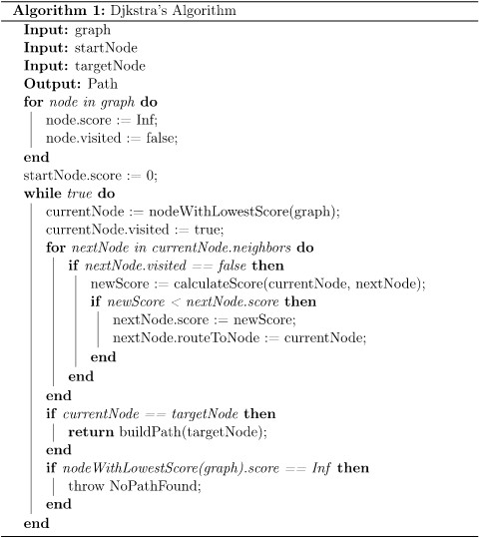
1c. Pseudocode Algoritma Dijkstra

Slide 39
2. Pesan yang diencode dengan bantuan tabel dibawah dirasa kurang
efisien, dengan Teknik Huffman code susunlah Kembali pesan yang harus
dikirim (sertakan Huffman tree nya,) tentukan pula average bit length nya!
10010 00100 01100 10100 00000 01111 00000
10010 10010 10110 01110 10001 00011 01011
10100 01010 01100 00000 01101 10011 00100
10001 00011 01000 10001 01000 00011 00000
10001 01000 10011 00100 01100 01111 00000
10011 00011 00000 01101 10011 00000 01101
00110 00110 00000 01011 01011 00000 00111
01000 10001 01101 11000 00000
huruf | kode | huruf | kode
a | 00000 | n | 01101
b | 00001 | o | 01110
c | 00010 | p | 01111
d | 00011 | q | 10000
e | 00100 | r | 10001
f | 00101 | s | 10010
g | 00110 | t | 10011
h | 00111 | u | 10100
i | 01000 | v | 10101
j | 01001 | w | 10110
k | 01010 | x | 10111
l | 01011 | y | 11000
m | 01100 | z | 11001

Slide 40
10010 00100 01100 10100 00000 01111 00000
10010 10010 10110 01110 10001 00011 01011
10100 01010 01100 00000 01101 10011 00100
10001 00011 01000 10001 01000 00011 00000
10001 01000 10011 00100 01100 01111 00000
10011 00011 00000 01101 10011 00000 01101
00110 00110 00000 01011 01011 00000 00111
01000 10001 01101 11000 00000
huruf | kode | huruf | kode
a | 00000 | n | 01101
b | 00001 | o | 01110
c | 00010 | p | 01111
d | 00011 | q | 10000
e | 00100 | r | 10001
f | 00101 | s | 10010
g | 00110 | t | 10011
h | 00111 | u | 10100
i | 01000 | v | 10101
j | 01001 | w | 10110
k | 01010 | x | 10111
l | 01011 | y | 11000
m | 01100 | z | 11001
semua password lukman terdiri dari tempat dan tanggal lahirnya

Slide 41
semua password lukman terdiri dari tempat dan tanggal lahirnya
huruf | frekuensi | rata-rata
w | 1 | 0.0185
o | 1 | 0.0185
k | 1 | 0.0185
h | 1 | 0.0185
y | 1 | 0.0185
u | 2 | 0.037
p | 2 | 0.037
g | 2 | 0.037
s | 3 | 0.0556
e | 3 | 0.0556
m | 3 | 0.0556
l | 3 | 0.0556
d | 4 | 0.0741
huruf | frekuensi | rata-rata
n | 4 | 0.0741
t | 4 | 0.0741
i | 4 | 0.0741
r | 5 | 0.0926
a | 10 | 0.1852

Slide 42
Huffman Tree
a
n
d
t
i
s
e
m
r
l
p
g
y
u
k
h
w
o

Slide 43
0
1
0
1
1
1
0
1
0
0
1
0
1
0
1
0
1
0
1
0
1
0
0
0
1
1
0
1
0
1
0
1
0
1

Slide 44
huruf | kode
w | 001110
o | 001111
k | 001100
h | 001101
y | 01110
u | 01111
p | 01100
g | 01101
s | 1100
e | 1101
m | 1110
l | 1111
d | 0001
huruf | kode
n | 0000
t | 0100
i | 0101
r | 0010
a | 10
huruf | frekuensi | rata-rata
w | 1 | 0.0185
o | 1 | 0.0185
k | 1 | 0.0185
h | 1 | 0.0185
y | 1 | 0.0185
u | 2 | 0.037
p | 2 | 0.037
g | 2 | 0.037
s | 3 | 0.0556
e | 3 | 0.0556
m | 3 | 0.0556
l | 3 | 0.0556
d | 4 | 0.0741
huruf | frekuensi | rata-rata
n | 4 | 0.0741
t | 4 | 0.0741
i | 4 | 0.0741
r | 5 | 0.0926
a | 10 | 0.1852
Diperoleh average bit length 3.907407

Slide 45
semua password lukman terdiri dari tempat dan tanggal lahirnya
huruf | kode
w | 001110
o | 001111
k | 001100
h | 001101
y | 01110
u | 01111
p | 01100
g | 01101
s | 1100
e | 1101
m | 1110
l | 1111
d | 0001
huruf | kode
n | 0000
t | 0100
i | 0101
r | 0010
a | 10
1100 1101 1110 01111 10 01100 10 1100 1100 001110 001111 0010 0001 1111 01111 001100 1110 10 0000 0100 1101 0010 0001 0101 0010 0101 0001 10 0010 0101 0100 1101 1110 01100 10 0100 0001 10 0000 0100 10 0000 01101 01101 10 1111 1111 10 001101 0101 0010 0000 01110 10

